Slide 1


МЕХАNIKA
FIZIKA KAFEDRASI
4 – ma’ruza
Fizika I
2018
К.P.Abduraxmanov, V.S.Xamidov

Slide 2
МЕХАNIKA
TÁBIYIY HÁM GUMANITAR PÁNLER
KAFEDRASÍ
4 – lekciya
Fizika I
Qaraqalpaq tiline awdarmalaǵan
S.G. Kaypnazarov
2020

Slide 3
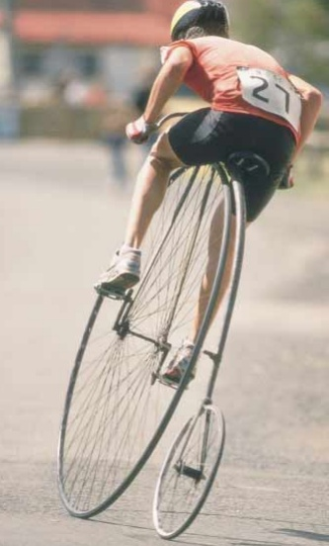

Slide 4
Lekciya rejesi
Qattı deneniń aylanbalı háreketi.
Kúsh momenti.
Impuls momenti.
Impuls momentiniń saqlanıw nızamı.
Qattı dene aylanbalı háreket dinamikası.
Qattı dene aylanbalı háreketi dinamikasınıń tiykarǵı teńlemesi.
Inerciya momentin esaplaw. Shteyner teoreması.

Slide 5
Qattı dene aylanbalı háreketi. Kúsh momenti
Qattı dene aylanbalı háreket dinamikasınıń tiykarǵı shamaları – kúsh momenti hám impuls momenti túsinikleri bir – biri menen tıǵız baylanıslı. Kúsh momenti noqatqa salıstırǵanda bolsa, impuls momenti kósherge salıstırǵanda boladı.
Kúsh momenti aylanıw orayına salıstırǵanda bolǵanı ushın vektorlıq shama. Impuls momenti kósherge salıstırǵanda bolǵanı ushın vektorlıq shama bolmaydı.
00′ aylanıw kósherine ornatılǵan qattı denege qálegen sırtqı kúsh tásirin kórip shıǵamız. Aylanıw kósherinde 0 bas noqat yaki polyusti belgilep alamız. Sistemanıń massa orayınan ótken 00′ kósherge bekkemlengen deneniń, sol kósherden r aralıqta jaylasqan bazı bir A noqatına qálegen baǵıtta kúshti qoyamız. Bul kúsh vektorı menen ústpe-úst túsken sızıqtı kúshtiń tásir sızıǵı dep ataymız.

Slide 6
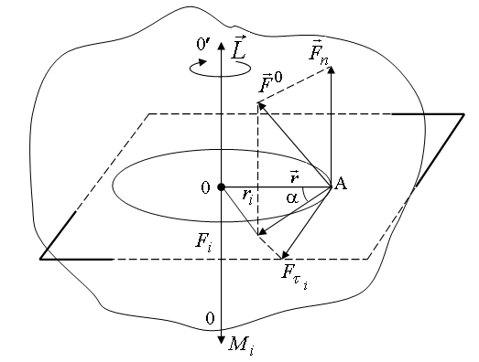
Kúsh momenti
Aylanıw kósherine perpendikulyar bolǵan tegislikte jatıwshı kúshtiń qurawshısı deneniń aylanıwına sebep boladı.

Slide 7
Kúsh momenti
Sırtqı kúshtiń - qurawshısı 00′ kósher boylap deneniń ilgerilemeli háreketin júzege keltiredi. Kúshtiń -tangencial qurawshısı tásirinde m_{i} massalı A noqat radiuslı aylanbanı sızadı.

Slide 8




Kúsh momenti
Kúshtiń aylandırıw effekti 00′ kósher menen kúshtiń tásir sızıǵı arasındaǵı aralıq úlken bolıwı menen artıp baradı. Radius – vektor diń kúshke vektorlıq kóbeymesi kúshtiń qálegen qozǵalmas 00′ kósherge salıstırǵanda kúsh momenti dep ataladı. Kúsh momentiniń moduli tómendegige teń
[ ]= sin
Kúsh momentiniń
baǵıtı burǵı
qádesine muwapıq
00′ kósher boyınsha
baǵıtlanǵan.
Kúshtiń iyini:
$$α$$

Slide 9
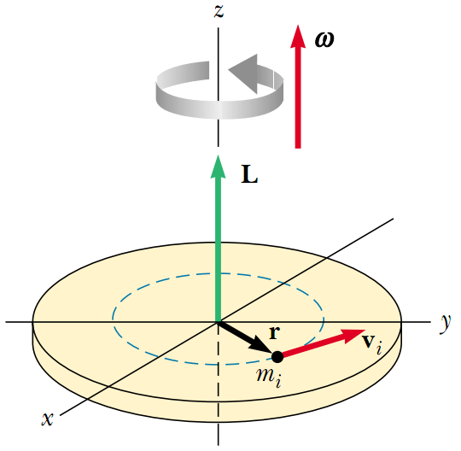
Impuls momenti
m massalı materiallıq noqat
P impulske iye boladı.
Qozǵalmas 0 noqatqa salıstırǵanda A materiallıq noqattıń impuls momenti radius – vektordıń materiallıq noqat impulsiniń vektorlıq kóbeymesine teń fizikalıq shamaǵa aytıladı:
О

Slide 10
Impuls momenti
Berilgen kósherge salıstırǵanda qattı deneniń impuls momenti bólek bólekshelerdiń impuls momentleri jıyındısına teń:

Slide 11
Impuls momentiniń saqlanıw nızamı
Tuyıq sistemanıń impuls momenti waqıt ótiwi menen turaqlı boladı:
Berilgen kósherge salıstırǵanda qattı deneniń impuls momenti sol kósherge salıstırǵanda dene inerciya momentiniń múyeshlik tezlikke kóbeymesine teń.

Slide 12
Impulstiń saqlanıw nızamı
Qálegen bóleksheler sistemasın alayıq. Bólek bóleksheler impulsleriniń vektorlıq jıyındısı sıpatında sistemanıń impulsi túsinigin kiritemiz. Tuyıq sistemanıń impulsi
waqıt ótiwi menen turaqlı qaladı.
Waqıt boyınsha integrallaymız
Nyutonnıń ekinshi nızamın qollanıw arqalı
tómendegige iye bolamız

Slide 13
Qattı dene aylanbalı háreket dinamikası
Materiallıq noqat impulsiniń aylanıw kósherine salıstırǵanda inerciya momenti onıń massasın aylanıw radiusı kvadratına kóbeymesine teń bolǵan fizikalıq shama.
Aylanıw kósherine salıstırǵanda sistemanıń inerciya momenti n materiallıq noqatları massalarınıń kórilip atırǵan kósherge shekemgi bolǵan aralıqları kvadratları kóbeymeleriniń jıyındısına teń fizikalıq shama.
Inerciyanıń bas momenti – massa orayınan ótetuǵın, aylanıwdıń bas kósherine salıstırǵanda inerciya momenti esaplanadı.

Slide 14
Qattı dene aylanbalı háreket dinamikasınıń tiykarǵı teńlemesi
Egerde aylanıw kósheri massa orayı arqalı ótetuǵın
bas inerciya kósherine sáykes tússe, ol halda
tómendegi vektorlıq teńlik orınlı boladı:
bul jerde J — dene inerciyasınıń bas momenti esaplanadı.

Slide 15
Qattı dene aylanbalı háreket dinamikasınıń tiykarǵı teńlemesi
kúsh tásirinde deneniń sheksiz kishi múyeshke burılıwında, kúsh túsirilgen noqat jol basadı hám atqarılǵan jumıs tómendegige teń boladı:
ol halda

Slide 16
Inerciya momentin esaplaw. Shteyner teoreması.
Egerde massa orayınan ótetuǵın kósherge salıstırǵanda deneniń inerciya momenti anıq bolsa, ol halda, qálegen basqa parallel kósherlerge salıstırǵanda inerciya momenti Shteyner teoreması arqalı anıqlanadı:
qálegen z kósherge salıstırǵanda deneniń inerciya momenti J deneniń C massa orayı arqalı ótetuǵın parallel kósherlerge salıstırǵanda inerciya momenti hám m dene massasınıń kósherler arasındaǵı aralıqtıń kvadratına kóbeymesi jıyındısına teń:

Slide 18
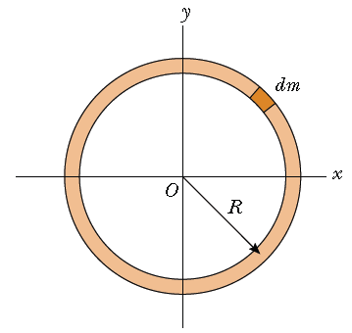
Radiusı R bolǵan jińishke júziktiń inerciya momentin esaplaw

Slide 19
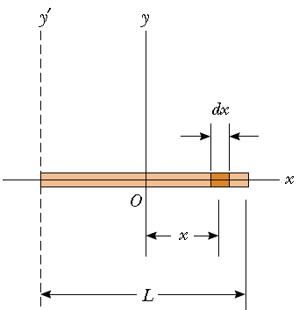
Sterjenniń ortasınan ótiwshi kósherge salıstırǵanda inerciya momentin esaplaw

Slide 20
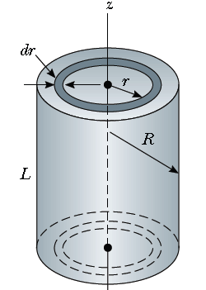
Cilindrdiń Z (orayınan) kósherinen ótiwshi kósherge salıstırǵanda inerciya momentin esaplaw

Slide 21
Ilgerilemeli hám aylanbalı háreketlerdiń tiykarǵı shamaları
Ilgerilemeli háreket |  | Aylanbalı háreket
Massa | m | Inerciya momenti | J
Orın awıstırıw |  | Múyeshlik orın awıstırıw
Tezlik |  | Múyeshlik tezlik
Теzleniw |  | Múyeshlik tezleniw
Кúsh |  | Kúsh momenti
Impuls |  | Kúsh impulsi
Jumıs |  | Jumıs
Kinetikalıq energiya |  | Kinetikalıq energiya
Dinamikanıń tiykarǵı teńlemesi |  | Dinamikanıń tiykarǵı teńlemesi

Slide 22
PAYDALANÍLǴAN ÁDEBIYAТLAR
1. Q.P.Abduraxmanov, V.S.Xamidov, N.A.Axmedova. FIZIKA. Darslik. Toshkent. “Aloqachi nashriyoti”. 2018 y. O‘zR OO‘MTV 2017.24.08 dagi “603”-sonli buyrug‘i.
2. B.A.Ibragimov, G.Q.Atajanova. “FIZIKA”. Oqıwlıq. Tashkent. 2018 j.
3. Q.P.Abduraxmanov, O’.Egamov. “FIZIKA”. Darslik. Toshkent. O‘quv-ta’lim metodika” bosmaxonasi. 2015 y. O‘zROO‘MTV 2009.26.02. dagi “51”-sonli buyrug‘i.
4. Douglas C. Giancoli. Physics. Principles with Applicathions. 2004 USA ISBN-13 978-0-321-62592-2.
5. Physics for Scientists and Engineers, Raymond A. Serway, John W. Jewett. 9th Edition, 2012.
6. “Umumiy Fizika fani bo‘yicha taqdimot multimediali ma’ruzalar to‘plami”. Elektron o‘quv qo‘llanma. Toshkent. 2012 y. O‘zR OO‘MTV 2012.15.08 dagi “332/1”-sonli buyrug‘i.
7. “Fizika-1 kursi bo‘yicha taqdimot multimediali ma’ruzalar to‘plami”. Elektron o‘quv qo‘llanma. Toshkent. 2019 y. O‘zR OO‘MTV 2019.04.10 dagi “892”-sonli buyrug‘i.

Slide 23
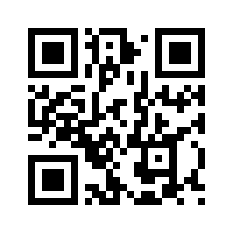

Slide 24
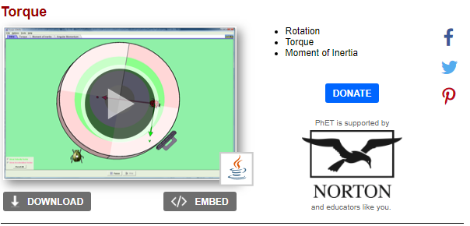

PEDAGOGIKALÍQ DÁSTÚRIY QURALLAR
https://phet.colorado.edu/en/simulation/legacy/torque

Slide 25
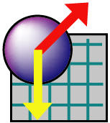
PEDAGOGIKALÍQ DÁSTÚRIY QURALLAR
Interactive Physics - Design Simulation Technologies
Dástúr fizikalıq proceslerdi janlı kóriniste súwretlew imkanın berip, onda tezleniw, orın awıstırıw, kúsh hám tezlik vektorlarınıń baǵıtların, tezliktiń, tezleniwdiń, kúshtiń hám basqa shamalardıń waqıt boyınsha ózgeriw grafigin súwretlew múmkin.
https://www.design-simulation.com/IP/index.php

